Slide 1

本科毕业设计答辩
基于 Spark 的学习行为分析
与个性化资源推荐系统
设计与实现
nuyoahyanxi-design
大数据技术专业
冻结候选版本 v1.1-defense-ready
v1.1-defense-ready / 本科毕业设计
01
Notes:
时间：0:00—0:15
版本：v1.1-defense-ready，fdeeab8f6b70f30b42961f3ebe4c233b1408e9a6。
各位老师好，我的毕业设计是《基于Spark的学习行为分析与个性化资源推荐系统设计与实现》。
平台源批次：20261024T054843Z_de437452。
资料依据：v1.1-defense-ready / 本科毕业设计
数据截止：2026-10-24 05:48:44.421 UTC。所有历史截图明确标明采集日期。
封面装饰来源：内置imagegen工具本轮生成，仅用于视觉装饰，不代表实际设备或数据。
操作：0:00—0:15只读以上开场第一句，第2页续讲，不重复自我介绍。

Slide 2
项目目标与系统范围
学习记录如何转化为可解释的推荐？
01
课程学习
课程、视频和章节状态形成在线业务入口
02
行为分析
独立记录课程与章节事件，保留来源和批次
03
结果展示
画像、推荐和管理看板使用统一正式课程口径
依据：README.md、docs/defense-seven-minute-speech.md
02
Notes:
时间：0:15—0:30
版本：v1.1-defense-ready，fdeeab8f6b70f30b42961f3ebe4c233b1408e9a6。
项目针对学习记录分散、资源选择缺少依据的问题，将课程学习、行为采集、离线分析和结果展示连接起来。下面我通过学生端和管理员端展示这个流程。
平台源批次：20261024T054843Z_de437452。
资料依据：依据：README.md、docs/defense-seven-minute-speech.md
数据截止：2026-10-24 05:48:44.421 UTC。所有历史截图明确标明采集日期。
操作：0:15—0:30接续第1页，讲项目问题与演示安排，不再重复开场第一句。

Slide 3
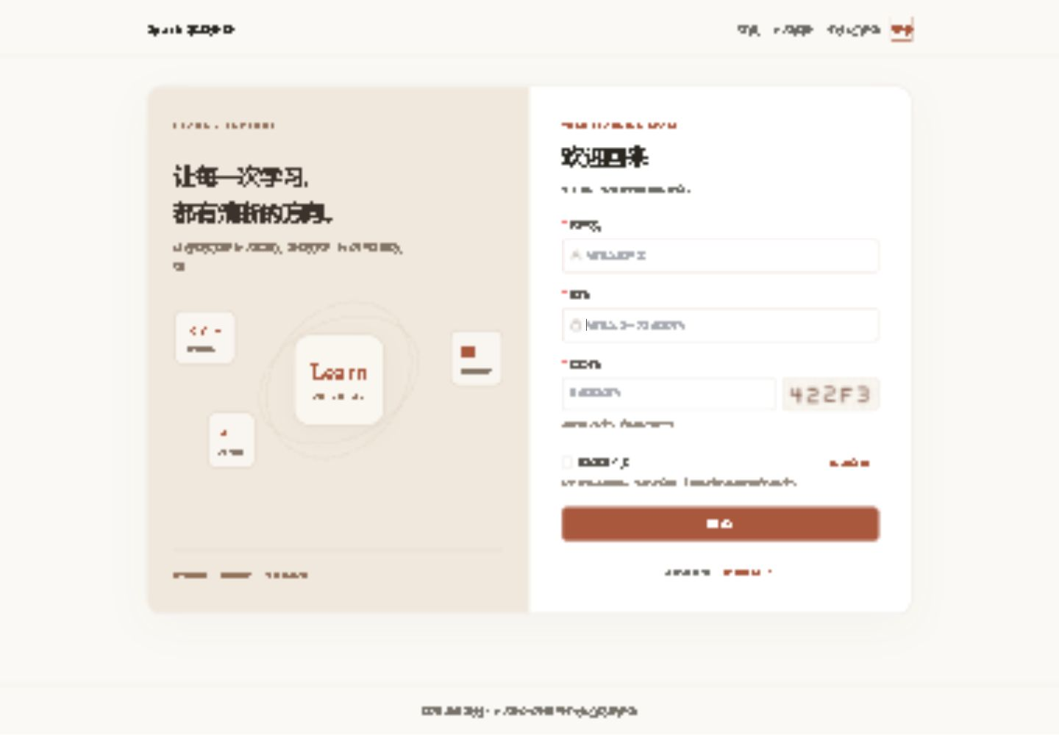
登录与课程入口
学生端
student_demo
管理员端
admin_demo
5 门正式课程
25 个章节视频
真实截图：outputs/login-experience/login-desktop.png（2026-10-23）
03
Notes:
时间：0:30—1:15
版本：v1.1-defense-ready，fdeeab8f6b70f30b42961f3ebe4c233b1408e9a6。
这里是学生首页，可以查看账号角色和兴趣标签。进入学习资源后，当前展示五门正式课程，涵盖Spark、Python、数据库和Hadoop基础，每门课程有五个章节。
操作：学生首页确认身份，再进入学习资源。不要在投影中输入或显示密码。
平台源批次：20261024T054843Z_de437452。
资料依据：真实截图：outputs/login-experience/login-desktop.png（2026-10-23）
数据截止：2026-10-24 05:48:44.421 UTC。所有历史截图明确标明采集日期。

Slide 4
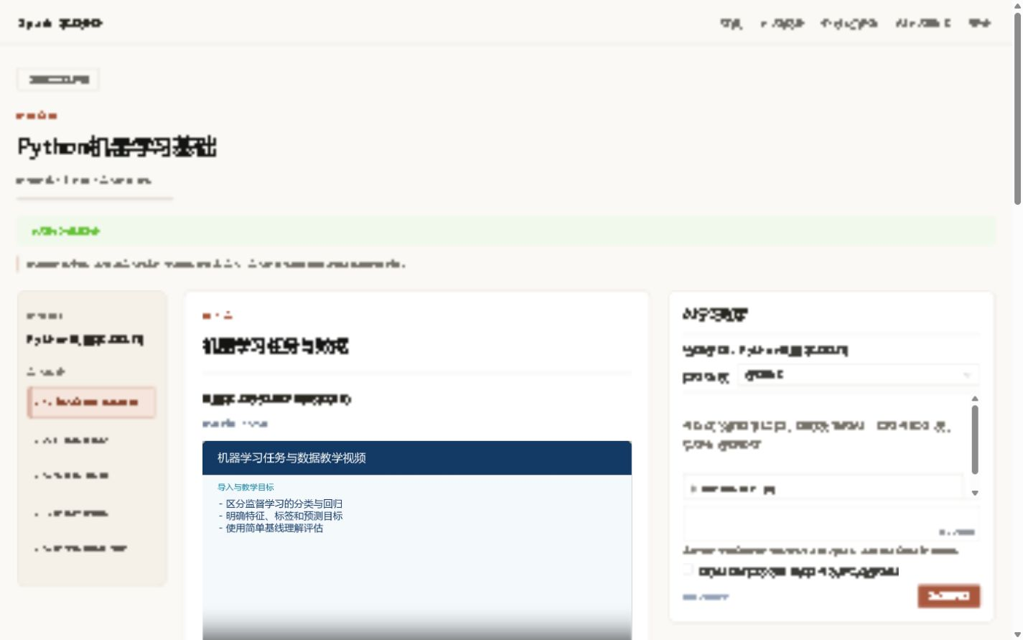
课程学习与行为采集
视频与教学材料
章节目录、目标、示例代码与练习
真实行为采集
课程浏览、章节访问、视频播放分别记录
历史截图仅展示布局；不用于证明当前进度
历史截图：Python机器学习基础（2026-10-23）；现场：PySpark1069 第2章，课程不同
04
Notes:
时间：1:15—2:00
版本：v1.1-defense-ready，fdeeab8f6b70f30b42961f3ebe4c233b1408e9a6。
学习页面提供视频、教学目标、代码示例和练习。这里以PySpark的筛选与列转换章节为例，展示视频与教学内容如何配合。练习在本地环境完成，平台没有自动评分功能。
浏览课程、打开章节和播放视频时，系统会记录相应操作。章节需要学生手动确认完成，视频结束不会自动判定完成。课程进度以章节记录为准，全部章节完成才算整门课程完成。开始学习但尚未完成章节时，进度为百分之零是正常状态。
截图为Python机器学习课程历史真实页面局部，展示布局与教材视频，不能用于证明当前进度；现场可按清单选PySpark第2章。严格零新增演示使用本图，不进入课程页或播放。
平台源批次：20261024T054843Z_de437452。
资料依据：真实截图：outputs/course-learning-visual-refresh/desktop.png（2026-10-23）
数据截止：2026-10-24 05:48:44.421 UTC。所有历史截图明确标明采集日期。
第4页照读提示：本页是Python机器学习基础课程在2026-10-23的真实截图，只展示学习页布局。现场视频以PySpark1069第2章筛选与列转换为例，文件chapter_007.mp4；两者不是同一课程。零新增演示不声称已现场播放PySpark。

Slide 5
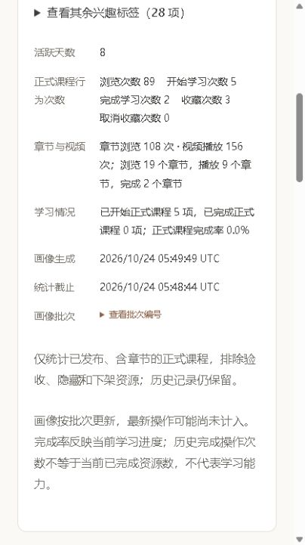
统一进度：章节完成与整课完成分开
已开始 5 门
整课完成 0 门
课程 | 完成章节 | 状态
Spark RDD | 0 / 5 | 学习中
PySpark | 1 / 5 | 学习中
Hadoop HDFS | 0 / 5 | 学习中
MySQL | 1 / 5 | 学习中
Python机器学习 | 0 / 5 | 学习中
完成率 0% = 已完成 0 / 已开始 5
依据：outputs/formal-course-scope-acceptance-report.md；右图为同批次真实画像截图
05
Notes:
时间：2:00—3:00
版本：v1.1-defense-ready，fdeeab8f6b70f30b42961f3ebe4c233b1408e9a6。
这一页把用户画像和推荐结果放在一起，方便解释推荐依据。画像展示兴趣分布、行为次数和学习情况。当前账号的兴趣主要集中在Python和Spark，既参考显式设置，也参考已有学习行为。
当前批次记录了章节浏览一百零八次、视频播放一百五十六次，以及两个已完成章节。这里的播放次数不等于观看时长。账号开始了五门正式课程，但还没有全部完成其中任何一门，所以课程完成率为百分之零。历史完成操作次数与当前完成课程数分别保留，不混为同一个指标。
平台源批次：20261024T054843Z_de437452。
资料依据：依据：outputs/formal-course-scope-acceptance-report.md；右图为同批次真实画像截图
数据截止：2026-10-24 05:48:44.421 UTC。所有历史截图明确标明采集日期。

Slide 6
可解释的个性化推荐
固定融合权重（%）
正式范围内生成 Top 5
先筛正式课程
再过滤当前已完成课程
content_v1 内容推荐
popular_v1 热度基线
推荐得分用于排序；新行为进入后续批次
依据：冻结源码 spark/utils/recommendations.py、outputs/formal-course-scope/verification.json
06
Notes:
时间：3:00—4:00
版本：v1.1-defense-ready，fdeeab8f6b70f30b42961f3ebe4c233b1408e9a6。
下方推荐先筛选正式课程，再排除当前已完成的课程。内容推荐结合标签相似度、个人行为和资源热度，权重分别为百分之六十、二十五和十五；没有历史行为时采用热度回退。系统还保留热度推荐作为基线。页面得分用于排序，不是推荐准确率或学习效果。
画像和推荐按离线批次更新，因此刚才的新操作不会在刷新后立刻改变当前结果。这里展示的是已有批次，不是实时训练。
当前示例：PySpark得分100%、RDD60%、Python机器学习57.5%；它们不是准确率。
平台源批次：20261024T054843Z_de437452。
资料依据：依据：冻结源码 spark/utils/recommendations.py、outputs/formal-course-scope/verification.json
数据截止：2026-10-24 05:48:44.421 UTC。所有历史截图明确标明采集日期。

Slide 7
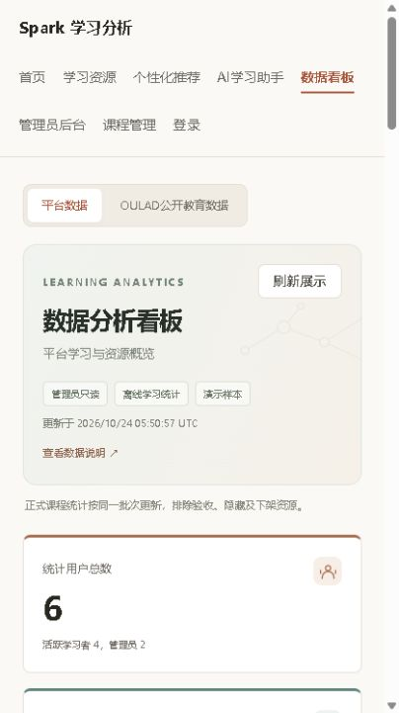
管理员看板：同一批次、同一范围
5
99
正式课程
有效课程行为
4
40
配套画像
推荐结果行
章节浏览 108 次 视频播放 156 次 章节完成 2 个
依据：正式课程范围验收；右图 outputs/formal-course-scope/dashboard.png
07
Notes:
时间：4:00—4:45
版本：v1.1-defense-ready，fdeeab8f6b70f30b42961f3ebe4c233b1408e9a6。
管理员看板展示平台数据的整体情况。当前正式课程五门，正式课程有效行为九十九次，配套学习者画像四份。两种算法各生成二十条推荐，共四十条。这里的生成条数不是推荐点击量。
课程目录、学习统计和画像使用同一批次的正式课程范围，排除验收、隐藏和下架资源，历史记录继续保留。章节完成两个，但整门课程完成为零，与学生端一致。
操作：平台数据标签，指示指标并展开数据与批次。不要运行Spark。
平台源批次：20261024T054843Z_de437452。
资料依据：依据：正式课程范围验收；右图 outputs/formal-course-scope/dashboard.png
数据截止：2026-10-24 05:48:44.421 UTC。所有历史截图明确标明采集日期。

Slide 8
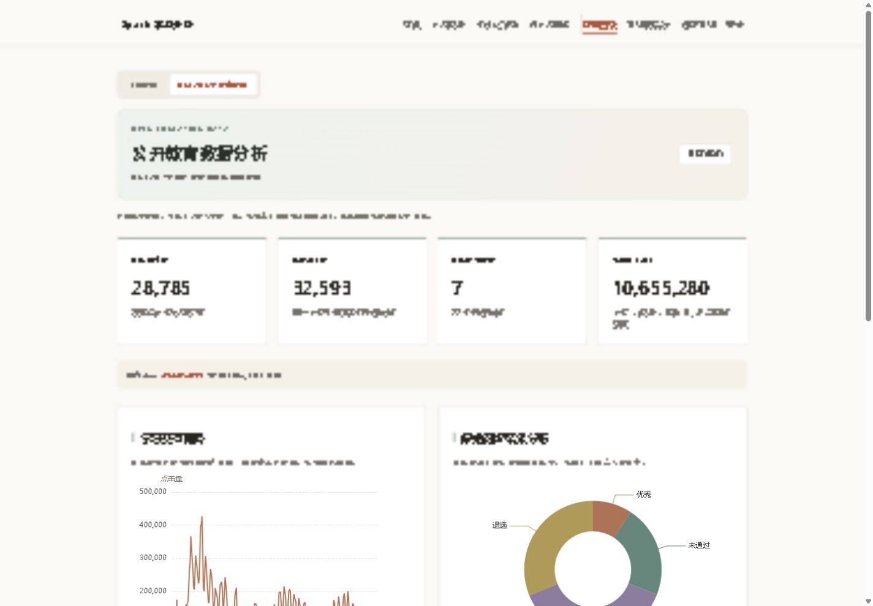
公开教育数据独立分析
28,785
外部匿名学生
10,655,280
学生与资源按相对日聚合的交互行
2013—2014 年历史数据；不计入本平台用户数
来源：OULAD / UCI，DOI 10.24432/C5KK69，CC BY 4.0；真实截图2026-10-23
08
Notes:
时间：4:45—5:30
版本：v1.1-defense-ready，fdeeab8f6b70f30b42961f3ebe4c233b1408e9a6。
切换到公开教育数据后，这里展示的是英国开放大学OULAD历史匿名数据，包含两万八千七百八十五名外部学生。它有独立分析流程，不属于本平台用户，也不能用来证明本平台有这么多学生正在使用。两个来源分别展示，避免混淆。
外部数据采集于2013—2014年，专用批次20261023T090521Z_d00d214a。图中数据不计入本平台账号或推荐效果。操作：切OULAD再切回平台。
截图来源：outputs/oulad-analysis/desktop.png；来源链接：https://archive.ics.uci.edu/dataset/349/open+university+learning+analytics+dataset
平台源批次：20261024T054843Z_de437452。
资料依据：来源：OULAD / UCI，DOI 10.24432/C5KK69，CC BY 4.0；真实截图2026-10-23
数据截止：2026-10-24 05:48:44.421 UTC。所有历史截图明确标明采集日期。

Slide 9
八表分析输入与分层处理
Vue 3
学生与管理员
FastAPI
认证与业务服务
MySQL
13张表
ODS
8表分析字段快照
DWD
清洗与进度派生
DWS逻辑聚合
正式课程范围
ADS
画像、推荐、看板
MySQL分析投影进入ODS；结果校验后发布并保留旧批次
Spark 3.5.7 local[2] ODS、DWD、ADS实际落盘
依据：docs/architecture.md、冻结版ODS manifest；DWS为任务内逻辑职责
09
Notes:
时间：5:30—6:15
版本：v1.1-defense-ready，fdeeab8f6b70f30b42961f3ebe4c233b1408e9a6。
系统采用Vue前端、FastAPI后端和MySQL数据库。数据库共有十三张表，Spark只读取核心业务和章节相关的八张表的分析字段，不是全库备份。
数据先进入ODS快照，再经过DWD清洗和统一进度派生，然后在任务内部聚合，生成ADS画像、推荐和看板结果。DWS在这里是逻辑聚合职责，没有独立物理表。结果校验后发布，并保留旧批次以便追溯。
Spark使用本机local模式，没有部署HDFS集群。公开数据使用独立入口和发布目录，不覆盖平台结果。
平台源批次：20261024T054843Z_de437452。
资料依据：依据：docs/architecture.md、冻结版ODS manifest；DWS为任务内逻辑职责
数据截止：2026-10-24 05:48:44.421 UTC。所有历史截图明确标明采集日期。

Slide 10
验收证据与实现边界
检查对象 | 已有证据 | 边界
登录认证 | 12项隔离测试通过 | 真实账号未重置密码
正式视频 | 25通过，0缺失，0异常 | 本轮未重新全片播放
进度与统计 | 课程、画像、推荐、看板一致 | 新行为按后续批次更新
公开教育数据 | 原件核查与Spark对账 | 外部历史样本独立展示
功能验证不等于推荐效果、教学收益或集群性能评测
依据：认证、统一进度、正式课程范围及视频阶段验收报告
10
Notes:
时间：6:15—6:30
版本：v1.1-defense-ready，fdeeab8f6b70f30b42961f3ebe4c233b1408e9a6。
操作：快速展示已有证据，不逐项朗读所有数字。
认证独立SQLite测试12项通过；25视频既有验收通过，后续哈希一致；4画像40推荐且双端页面核对一致。本次PPT制作不新增业务测试或播放验收。
平台源批次：20261024T054843Z_de437452。
资料依据：依据：认证、统一进度、正式课程范围及视频阶段验收报告
数据截止：2026-10-24 05:48:44.421 UTC。所有历史截图明确标明采集日期。

Slide 11
工作总结与后续方向
已完成
后续方向
课程学习与行为采集
画像推荐与管理分析
章节进度、正式范围和批次追溯
真实试用与效果评价
有效观看时长
分布式部署验证
当前样本规模有限，系统采用单机离线处理
请各位老师批评指正
v1.1-defense-ready / 功能链路与范围一致性已验收
11
Notes:
时间：6:30—7:00
版本：v1.1-defense-ready，fdeeab8f6b70f30b42961f3ebe4c233b1408e9a6。
本项目完成了课程学习、行为采集、画像推荐和管理分析的工程闭环，并统一了章节进度与正式课程统计口径。目前数据仍以开发验收和演示操作为主，不能据此证明推荐效果提升。后续可以在真实试用、算法评价和分布式部署方面继续完善。我的演示结束，请各位老师批评指正。
常见追问备答（独立于7分钟）：
（不计入7分钟）
先回答问题本身，老师追问时再补实现细节。以下是可直接说的简短回答；不要把未来方案说成已经实现。
| 常见追问 | 可直接回答 |
|---|---|
| 1．为什么选择Spark？这么少数据有必要吗？ | 当前规模用普通程序也能处理。我选择Spark主要是实现并验证可追溯的离线数据处理链路，并不声称小数据上性能优于其他方案。 |
| 2．Spark运行在哪里？是不是集群？ | 当前在Windows与WSL2本机环境使用Spark 3.5.7 local[2]，没有部署多节点集群或HDFS。 |
| 3．DWS为什么没有独立表？ | 当前聚合职责放在画像、推荐和看板任务内部完成，因此DWS是逻辑层；实际落盘的是ODS、DWD和ADS。 |
| 4．数据库13张表为什么只抽8张？ | 分析只需要核心业务5表和章节3表。画像推荐结果表、AI辅助表及恢复码表不作为这次业务分析输入，更不会导出认证凭据。 |
| 5．141条为什么最后只显示99次？ | 141是课程事件清洗输入，过滤1条后有140条；99是进一步限定正式课程和有效学习者后的统计，两者筛选范围不同。 |
| 6．页面有完成操作，为什么课程完成率是0？ | 历史完成操作是当时发生的事件，当前章节课程必须全部章节完成才算整课完成。历史记录保留，但不补造当前完成数据。 |
| 7．RDD进度0%是不是没有学习？ | 不一定。只要已有章节开始记录，状态就是学习中；百分比按已完成章节计算，未确认完成时仍为0%。 |
| 8．完成率的分母是什么？ | 是已开始的用户与正式课程关系数量，不是平台全部课程数，也不是用户人数。没有开始记录时显示暂无。 |
| 9．播放156次说明看了多久？ | 不能据此推断观看时长。当前记录播放事件与位置，尚未实现有效观看时长统计；播放位置也不是累计时长。 |
| 10．章节操作怎样参与推荐？ | 章节浏览和播放按用户、课程、章节、日期及类型去重，浏览权重0.5、播放1，单课程单日上限3。章节完成不额外重复加分。 |
| 11．使用的是协同过滤或深度学习吗？ | 不是。当前是标签余弦相似度、个人行为和热度的融合评分，加上热度基线，没有实现ALS或深度学习推荐。 |
| 12．60/25/15的权重怎么来的？ | 这是当前实现采用的固定规则参数，不是通过大规模实验训练出的最优权重。其合理性还需要更充分的真实反馈与评价。 |
| 13．推荐100%是不是准确率100%？ | 不是。它是当前算法的推荐得分展示，只用于理解排序，不能解释为准确率或点击概率。 |
| 14．有证明推荐有效的实验吗？ | 项目有独立离线评价入口，但本次展示的结果主要证明功能和发布链路，不据此宣称准确率提升或真实教学收益。 |
| 15．刚才操作为什么推荐没变？ | 页面读取已经发布的离线结果，新行为要进入后续批次才会更新画像和推荐。刷新页面不会触发Spark。 |
| 16．为什么每个人都有五条推荐？ | 当前正式候选只有五门，相关学习者都没有整课完成，所以每种算法当前各有五条。以后完成或下架可能少于五条，系统不伪造补齐。 |
| 17．外部两万多学生是你平台用户吗？ | 不是。它们来自OULAD历史匿名数据，独立展示，不创建平台账号，也不计入平台画像推荐效果。 |
| 18．一千多万条交互是否都是视频播放？ | 不是。它是原数据按学生、资源和相对日聚合的交互行，sum_click是点击汇总，不能映射成单次视频播放或章节完成。 |
| 19．OULAD数据比较旧，能使用吗？ | 数据来自2013—2014年，应如实标注来源和年代。历史数据能否满足任务要求由导师和学校确认，不能为满足近期文献要求改写采集年代。 |
| 20．登录安全具体做了什么？ | 实现了密码哈希、角色权限、一次性验证码和限流，恢复码只存摘要。重置密码会轮换恢复码，并使旧密码对应的令牌失效。当前仍是本地单进程方案，不宣称生产级安全。 |
| 21．没有邮箱怎么找回密码？ | 用户需自行保存恢复码，已有账号可以登录后验证当前密码生成。没有密码也没有恢复码时，当前没有免验证的自助找回路径。 |
| 22．视频完成是否证明学生学会了？ | 不能。章节完成是手动记录的学习状态，平台没有自动评分或知识掌握验证。25个视频的媒体验收也不是学习效果评估。 |
| 23．AI是不是推荐算法？ | 不是。Spark负责画像与推荐；AI是可选的学习答疑增强。课程资料发送受许可和用户确认控制，AI回答需要结合教材核对。 |
| 24．管理员能编辑用户角色吗？ | 当前管理员用户页面是只读查看，不应宣称已实现用户角色编辑或停用。课程与资源维护有独立权限和记录保护。 |
| 25．项目亮点体现在哪里？ | 主要是把学习操作、章节进度、离线分析、可解释推荐和看板串成可追溯闭环，并统一统计范围、保留历史批次；不是发明新的推荐算法。 |
| 26．最主要的不足是什么？ | 平台真实试用规模有限，尚无有效观看时长和充分效果评测，使用单机离线处理，跨机器部署也需要另行恢复环境与数据。 |
平台源批次：20261024T054843Z_de437452。
资料依据：v1.1-defense-ready / 功能链路与范围一致性已验收
数据截止：2026-10-24 05:48:44.421 UTC。所有历史截图明确标明采集日期。

